Slide 1

VOICEDEX
PÓKEDEX CON VOZ
ALEJANDRO FLORES GONZÁLEZ

Slide 2

UNA APLICACIÓN MÓVIL
PRÓXIMAMENTE DISPONIBLE EN PLAY STORE

Slide 3

EN QUÉ CONSISTE
APLICACIÓN PARA FANS
QUE MUESTRA IMÁGENES Y DATOS
PRESENTACIÓN ATRACTIVA Y VOZ INCORPORADA

Slide 4

OBJETIVO
-MEJORAR PORTFOLIO PROFESIONAL
-INTRODUCIR MVP EN EL MERCADO DE APLICACIONES MÓVILES

Slide 5

SUBIDA A PLAY STORE
CUENTA DE DESARROLLADOR – 25 $

Slide 6
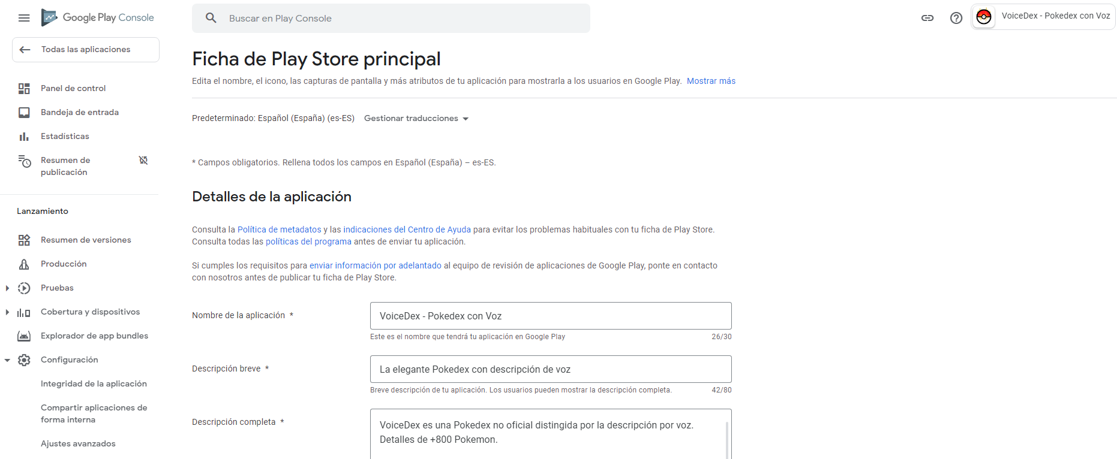

Slide 7

DESARROLLO
VISUAL STUDIO CODE
REACT NATIVE
GRAPHQL
EXPO
EXPO SPEECH
REACT HOOKS

Slide 8

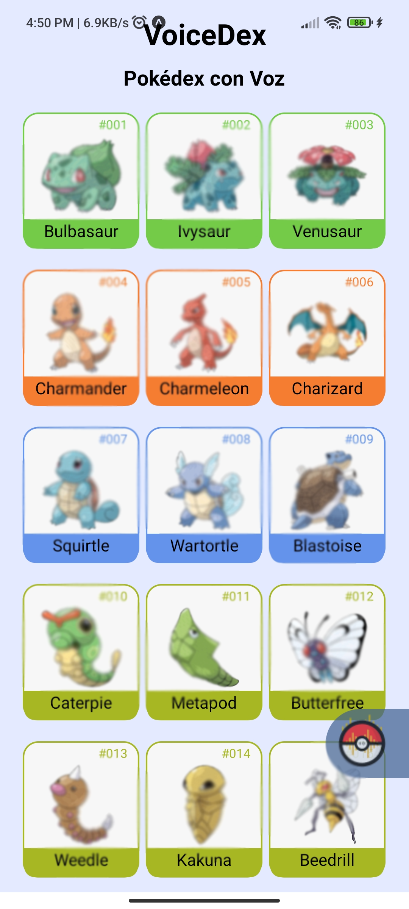
NAVEGACIÓN
DRAWER NAVIGATION
-STACK NAVIGATION
+POKEMON LIST
++POKEMON CARD
+POKEMON DETAILS
-FAVS
-CONF

Slide 9
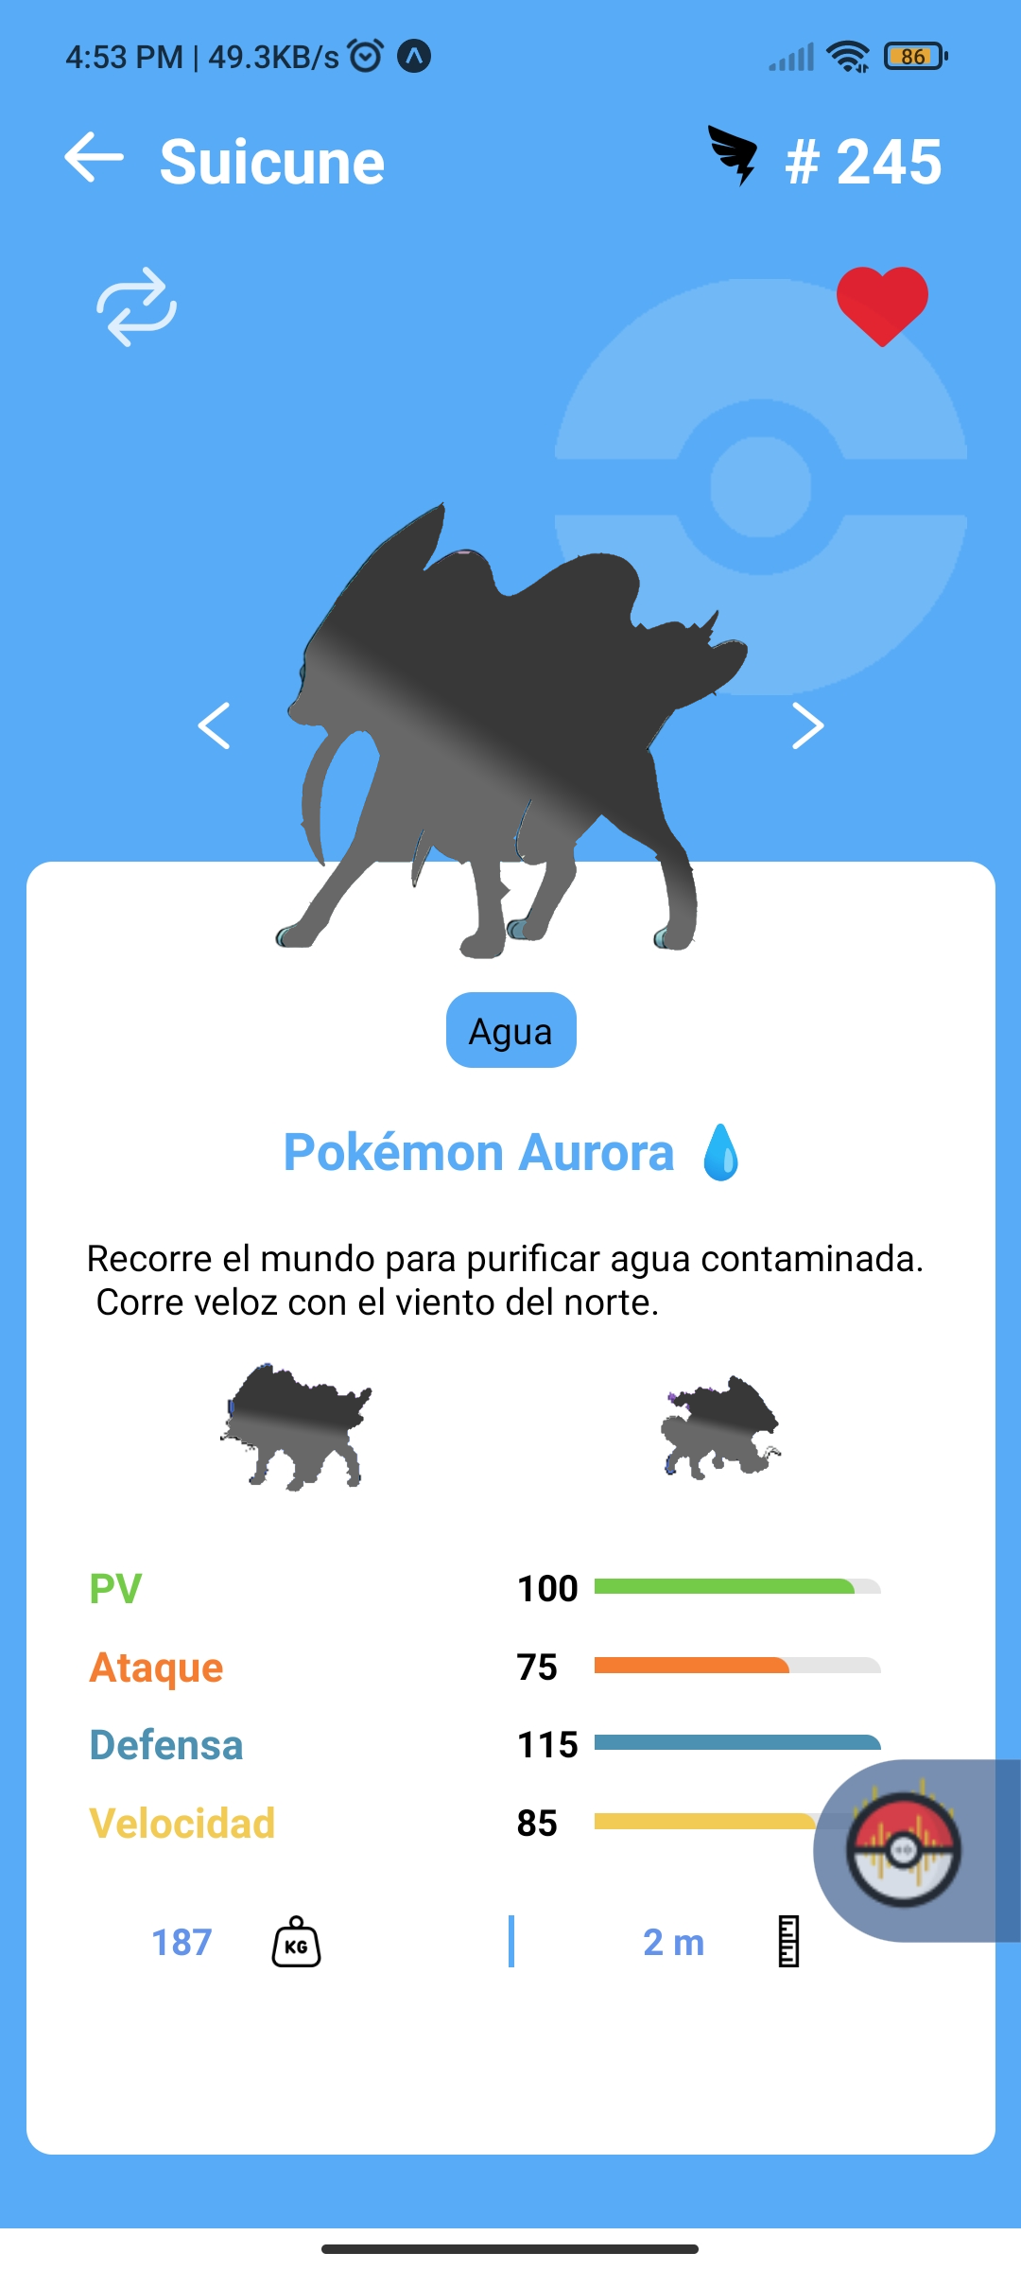
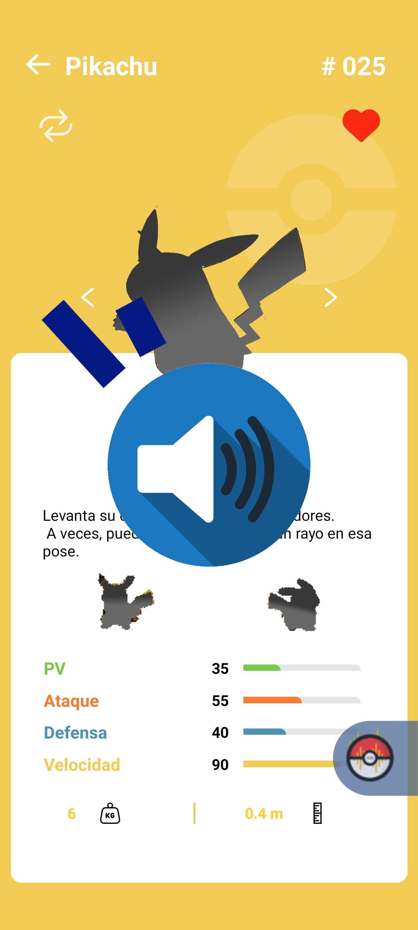
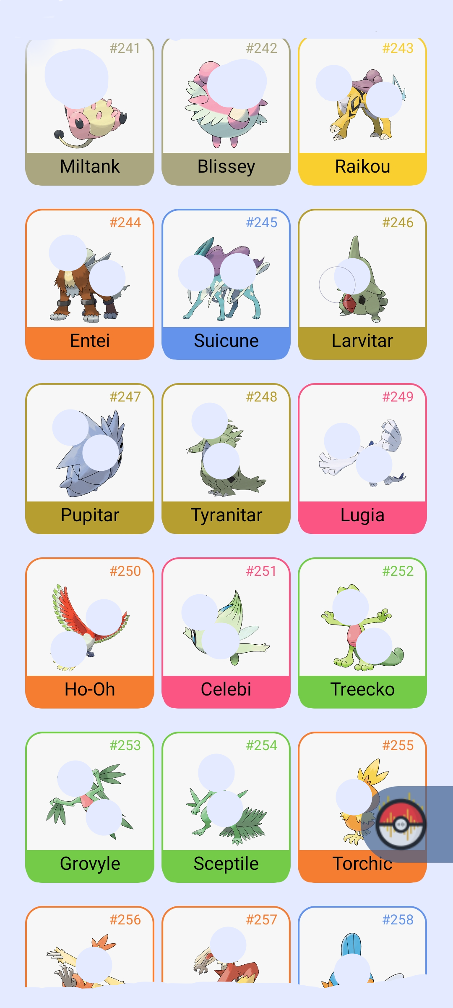

Slide 11

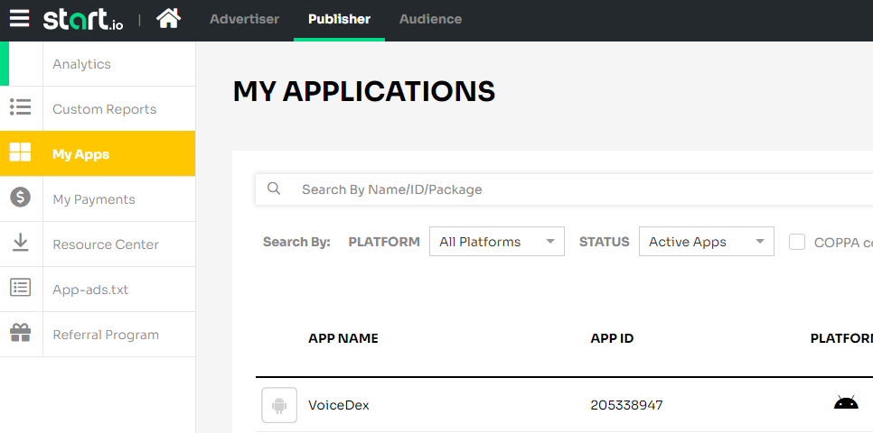
ANUNCIOS

Slide 12

GRACIAS

